Slide 1
Нормативы РХБ защиты
Занятие подготовил:
водитель-электрик роты связи батальона связи (на ПС) войсковой части 35479
ефрейтор Шумилов Александр Евгеньевич
Notes:
1
1
1
1

Slide 2
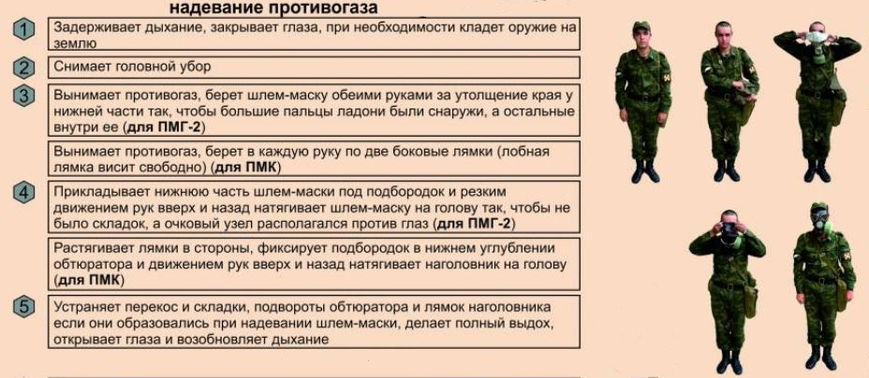
Норматив №1
2
Норматив № 1
«Надевание противогаза или респиратора»
Обучаемые в составе подразделения находятся на позиции, в боевой или специальной технике, ведут боевые действия, отдыхают на привале и т.п. Противогазы и респираторы в «походном» положении. Неожиданно подается команда «Газы» или «Респираторы надеть». Обучаемые надевают противогазы или респираторы. Время отсчитывается от подачи команды до произведения выхода.
Ошибки, снижающие оценку на 1 балл:
1. При надевании противогаза обучаемый не закрыл глаза и не затаил дыхание или после надевания не сделал полный выдох.
2. Шлем-маска надета с перекосом или перекручена соединительная трубка.
3. Концы носового зажима респиратора не прижаты к носу.
Ошибки, определяющие оценку «неудовлетворительно»:
1. Допущение образования таких складок или перекосов, при которых наружный воздух может проникнуть под шлем-маску.
2. Не полностью навинчена (ввернута) ФПК.
Оценка по времени
Отл. | Хор. | Удов.
7 сек. | 8 сек. | 10 сек.
Notes:
2
2
2
2
2

Slide 3
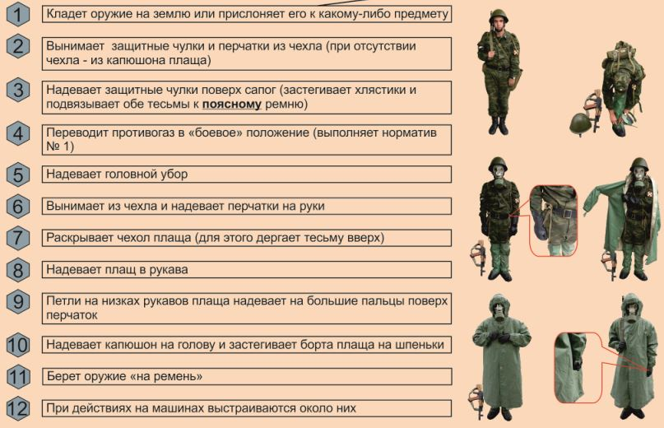
Норматив № 4а
3
Норматив № 4а
«Надевание чулок, противогаза, защитных перчаток и защитного плаща в рукава»
Обучаемые в составе подразделения ведут боевые действия, находятся в районе расположения или закрытых машинах. Средства защиты при обучаемых.
По команде: «Плащ в рукава, чулки, перчатки надеть», «Газы» обучаемые надевают защитные чулки, противогазы, защитные перчатки, защитные плащи в рукава и при действиях на машинах выстраиваются около них.
На открытой местности
3 мин. | 3,20 мин | 4 мин.
В укрытиях или закрытых машинах
4,35 мин. | 5 мин. | 6 мин.
Notes:
3
3
3
3
3

Slide 4
Норматив № 4б
4
Норматив № 4б
«Надевание общевойскового защитного комплекта и противогаза»
Время отсчитывается от подачи команды до выхода обучаемых из машин (укрытий).
Ошибки, снижающие оценку на 1 балл:
надевание защитных чулок производится с застегнутыми хлястиками;
неправильно застегнуты борта плаща или не полностью надеты чулки;
не закреплены закрепками держатели шпеньков или не застегнуто два шпенька;
при надевании плаща в виде комбинезона, снаряжение и противогаз не надеты поверх защиты.
Ошибки, определяющие оценку «неудовлетворительно»:
при надевании повреждены средства защиты;
допущены ошибки, определяющие оценку «неудовлетворительно», при надевании противогаза (норматив № 1).
На открытой местности
4,35 мин. | 5 мин. | 6 мин.
В укрытиях или закрытых машинах
7 мин. | 7,40 мин. | 9 мин.
Notes:
4
4
4
4
4

